Slide 1

О ДЕЯТЕЛЬНОСТИ УПРАВЛЕНИЯ ЗАНЯТОСТИ И СОЦИАЛЬНЫХ ПРОГРАММ ГОРОДА АЛМАТЫ

Slide 2
ДЕЦЕНТРАЛИЗАЦИЯ ФУНКЦИЙ
ФУНКЦИИ, ПЕРЕДАННЫЕ НА РАЙОННЫЙ УРОВЕНЬ
ФУНКЦИИ, ЗАКРЕПЛЕННЫЕ ЗА УПРАВЛЕНИЕМ
АСП и другие социальные выплаты (16 видов);
Обеспечение лиц с инвалидностью техническими средствами и услугами реабилитации (через Портал социальных услуг/госсоцзаказ);
Реализация социальных проектов (Бақытты отбасы, центр традиционного ремесла, активное долголетие, социальный клуб «Шыңға өрлеу», Ten Qogam);
Обеспечение отдельных категорий нуждающихся граждан санаторно-курортным лечением;
Оказание социальной помощи на дому по районам (171 соцработник);
Прием документов на награждение подвесками «Алтын алқа», «Күміс алқа»;
Выдача разрешений (продление) трудовым мигрантам
Координация, контроль, мониторинг, социальной помощи (в т.ч. возмещение ущерба из резерва);
Координация, контроль, мониторинг социальной поддержки лиц с инвалидностью (Инватакси, проект «Центр по ремонту кресел-колясок»);
Реализация социальных проектов («Жаңа өмір», «Жарқын өмір»,«Isker isi», «Школа независимой жизни»);
Обеспечение занятости населения;
Оказание специальных социальных услуг через неправительственный сектор (19 проектов: стационар, полустационар, Ранее вмешательство, Ранее выявление детей группы риска и др.);
Координация деятельности подведомственных учреждений (11 МСУ, Центр занятости населения);
Присвоение (продление) статуса «кандас» этническим казахам; Присвоение и продление статуса беженца; Привлечение иностранной рабочей силы;
Выдача удостоверения реабилитированным лицам;
Операционный зал Дома социальных услуг
2

Slide 3
ВЫДЕЛЕННЫЕ ФИНАНСОВЫЕ СРЕДСТВА
На 2023 год
на социальную поддержку
и меры занятости
В 2022 году
на социальную поддержку
и меры занятости
выделено 43,7 млрд. тенге
выделено 33,4 млрд. тенге
(освоено 100%)
на 10,3 млрд. тенге (2022 г.)
Получили поддержку
127,9 тыс. чел.
на 15,4 млрд. тенге
(по итогам 6 мес. 2023 г.)
Получили поддержку
276,8 тыс. чел.
3

Slide 4
МЕРЫ СОДЕЙСТВИЯ ЗАНЯТОСТИ НАСЛЕНИЯ
(в рамках Национального проекта по развитию предпринимательства)
Выделено 15,6 млрд. тенге (МБ – 10,8 млрд. тенге, РБ – 4,8 млн., тенге)
охвачено активными мерами занятости 40,1 тыс. чел.
6,4 тыс. чел. – постоянные рабочие места (план 19 575 чел.);
11,4 тыс. чел. – временные рабочие места (план 8 157 чел.);
410 чел. – субсидируемые рабочие места (план 602 чел.);
396 чел. – краткосрочное профобучение (план 1000 чел.);
7,7 тыс. чел. – обучение на enbek.kz, «Бастау Бизнес»;
13,6 тыс. чел. – профориентация
188 чел. – получили гранты до 400 МРП;
11 чел. – микрокредиты для молодежи до 35 лет (до 5 млн. тенге, 2,5% годовых.)
Проведена перерегистрация Центра занятости населения и переименование
в Центр трудовой мобильности города Алматы.
В 2022 году охвачено активными мерами занятости 102,8 тыс. чел.
освоено 9 млрд. тенге 100% (МБ – 7 млрд. тенге, РБ – 237,7 млн., тенге, Нацфонд – 3,6 млрд. тенге)
25,7 тыс. чел. – постоянные рабочие места (план 18,4 тыс. чел.);
12,2 тыс. чел. – временные рабочие места (план 10,5 тыс.чел.);
559 чел. – субсидируемые рабочие места (план 542 чел.);
1 022 чел. – краткосрочное профобучение (план 1002 чел.);
2 015 чел. – прошли обучение на enbek.kz;
1 570 чел. – получили гранты до 400 МРП;
5,2 тыс. чел. – обучение по «Бастау Бизнес»;
2 тыс. чел. – прошли обучение на enbek.kz;
54,5 тыс. чел. – профориентация;
4

Slide 5
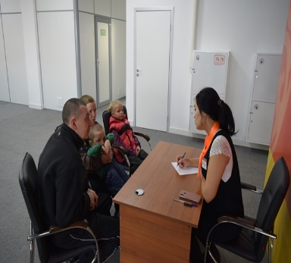
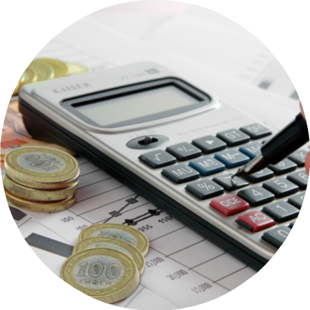
ПОДДЕЖКА МАЛООБЕСПЕЧЕННЫХ
ОКАЗАНИЕ СОЦИАЛЬНЫХ ВЫПЛАТ
На 17 видов социальных выплат выделено – 5,7 млрд.тенге с охватом 62,7 тыс. чел.
СОЦИАЛЬНЫЕ ВЫПЛАТЫ
Охвачено 48,6 тыс. чел. на 2,7 млрд. тенге
Адресная социальная помощь – 16 776 чел. (3 334 семьи)
Денежная помощь – 5,3 тыс. детей от 1 до 6 лет
Другие виды социальных выплат – 31,8 тыс. чел.:
  7 МРП – 9,4 тыс. чел. (пенсионеры, инвалиды)
  20 МРП – 6,3 тыс. чел. (попавшие в трудную жизненную ситуацию)
  ко Дню Победы – 12,9 тыс. чел. (ИВОВ, УВОВ, приравнен., УТФ, афганцы, др.)
  жилищная помощь – 1,5 тыс. чел. (если кварт.плата превышает 5% совокупного дохода семьи)
  семьям погибших СУСН – 16 чел. (по 5 млн.тг.)
в 2022 г. охвачено 63,2 тыс. чел. на 5,7 млрд. тенге
АСП – 26 036 чел. (5234 семей, ГСП - 7 662 детей
Другие виды соцвыплат - 37,1 тыс. чел.
5

Slide 6
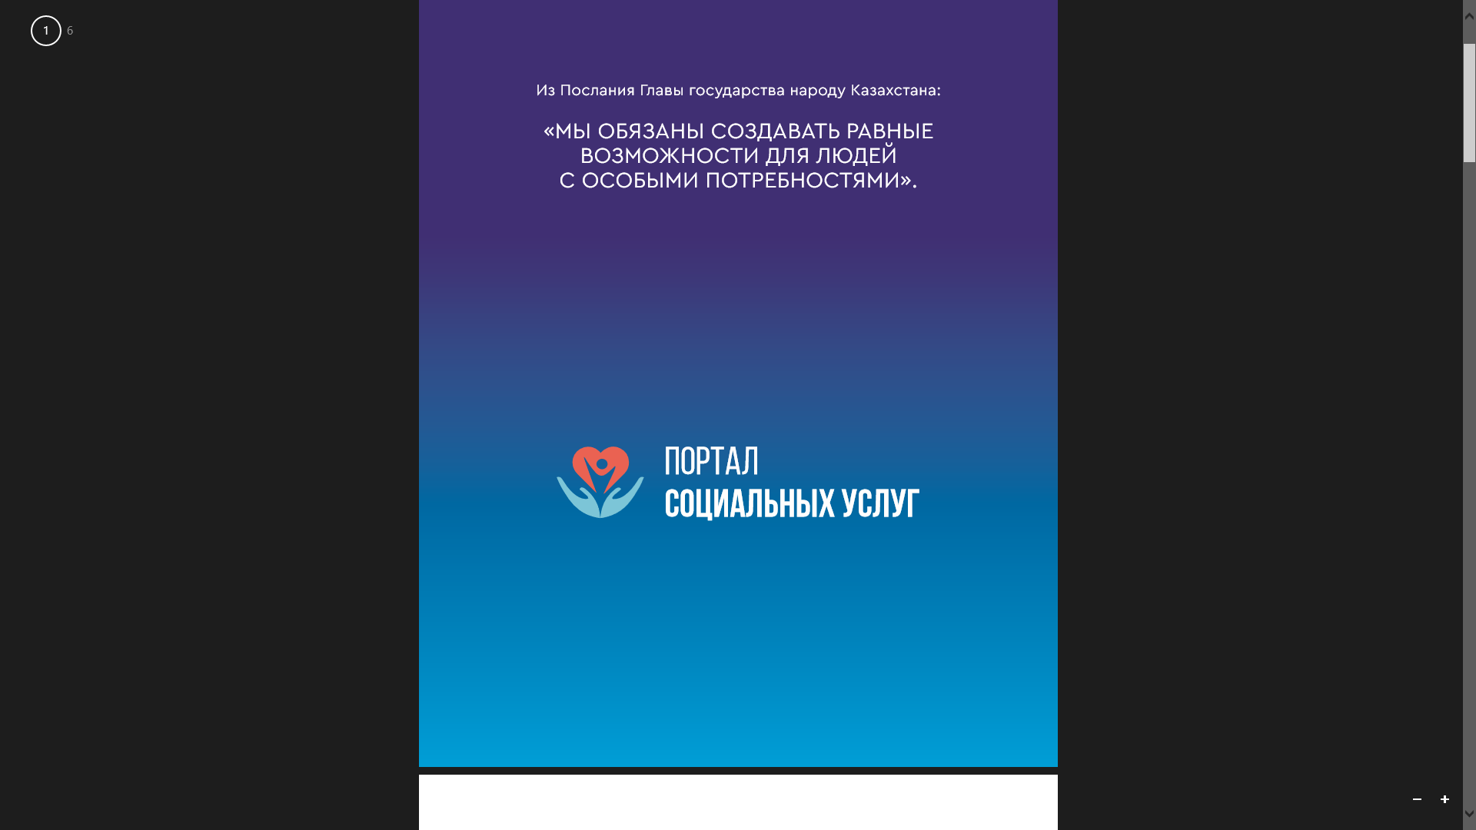
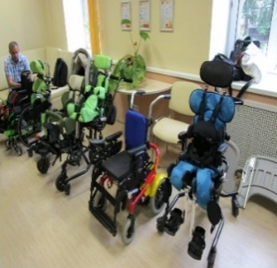
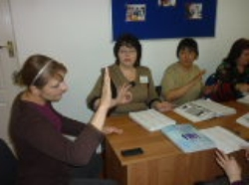
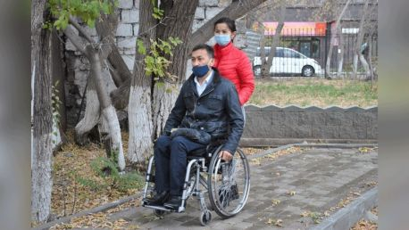
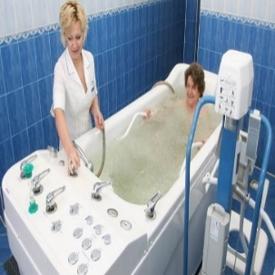
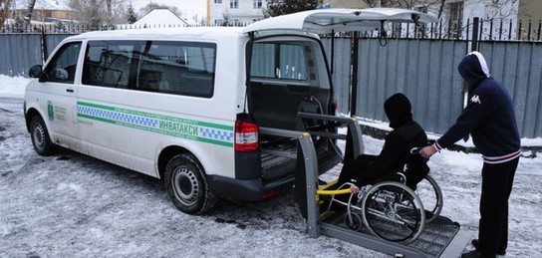
ОБЕСПЕЧЕНИЕ СРЕДСТВАМИ И УСЛУГАМИ РЕАБИЛИТАЦИИ
В городе проживает 55 623 лица с инвалидностью
На обеспечение 19 176 лиц с инвалидностью выделено 8,9 млрд. тенге
Обеспечено – 17 434 чел. (доля исполнения 64,5%)
В 2022 г. обеспечено
28 826 лиц с инвалидностью
освоено 7,8 млрд. тенге (100%)
10 460 чел.
тифло-, сурдосредства (1,9 тыс. чел)
гигиенические (5,8 тыс. чел.)
протезирование (2,1 тыс. чел.)
кресла-коляски (601 чел.)
780 чел.
услуги специалиста
жестового языка
3 282 чел.
услуги
индивидуального помощника
2 912 чел.
санаторно-курортное лечение
Увеличена стоимость машино-часа
до 4500 тенге для спец. автомашин;
до 3700 тенге для легковых автомашин
Запуск «пилотного» проекта через частных перевозчиков (Яндекс, Uber, inDriver)
услуга «ИНВАТАКСИ»
1,8 тыс. чел.
(ежемесячно)
Увеличение автомашин с 46 до 100 ед.
Увеличение охвата до 2,5 тыс. чел.
6

Slide 7
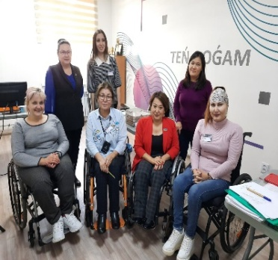
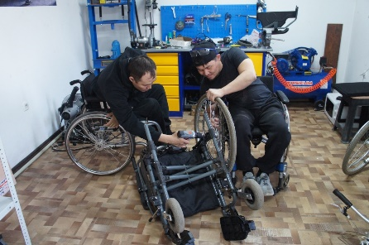
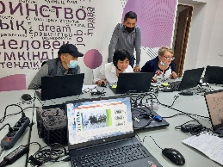
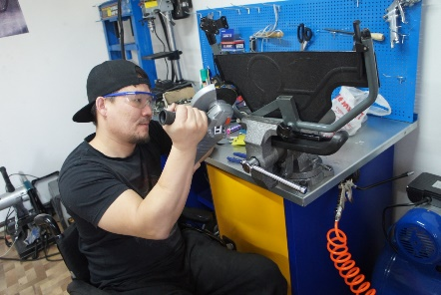
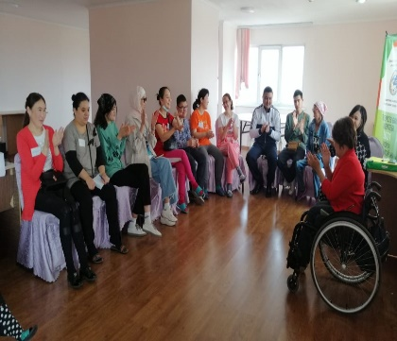
СОЦИЛЬНЫЕ ПРОЕКТЫ ДЛЯ ЛИЦ С ИНВАЛИДНОСТЬЮ
Центр социальной поддержки
«Ten Qogam»
Цель - социализация и оказание содействия в трудоустройстве лицам с инвалидностью
Центр по ремонту кресел-колясок
Цель - обеспечение лиц с инвалидностью бесплатными услугами по ремонту и обслуживанию технических средств реабилитаций
открыто 7 центров
Выделено 197,2 млн. тенге
Услуги получили – 2 тыс. лиц с инвалидностью
Выделено 32,8 млн. тенге
Получили услуги – 223 чел.
(план – 600 чел.)
(в 2022 г. работало 2 центра, освоено 49 млн. тенге
услуги получили – 3,7 тыс. лиц с инвалидностью)
(В 2022 г. освоено 13 млн. тенге – 100%
получили услуги – 150 чел.)
Проект «Школа независимой жизни»
Цель проекта - поддержка лиц с инвалидностью преодолеть страхи и неуверенности, связанных с инвалидностью
Задачи проекта:
техническое обслуживание инвалидной техники;
ремонт инвалидной техники;
проведение комплекса мероприятий, по ремонту, техобслуживанию, прокату и прочих вспомогательных приспособлений, облегчающих передвижение людей с инвалидностью
Выделено 65,4 млн. тенге
Прошли обучение – 81 лицо с инвалидностью
(в 2022 г. освоено 57,4 млн. тенге, услуги получили – 194 чел.)
Проект не имеет аналогов в г.Алматы и Алматинской области, при этом очень востребован
Особенность Школы - тренерами выступают сами лица с инвалидностью, преодолевшие те же проблемы и являющиеся успешными ролевыми моделями
7

Slide 8
ОКАЗАНИЕ СПЕЦИАЛЬНЫХ СОЦИАЛЬНЫХ УСЛУГ
Наименование | Категория услугополучателей | Кол-во (охват)
 |  | 2023 г. | 2022 г.
Центр социальных услуг «Демеу» | Для лиц с инвалидностью старше 18 лет с психоневрологическими заболеваниями | 678 | 833
Центр социальных услуг «Сенім» | Для детей с психоневрологическими патологиями и с нарушениями опорно-двигательного аппарата | 117 | 130
Центр социальных услуг «Алатау» | Для лиц с психоневрологическими заболеваниями старше 18 лет | 165 | 155
Центр социальных услуг «Шаңырақ» | Для лиц с инвалидностью 1 и 2 группы, а также престарелых лиц | 299 | 319
Социальный дом «Қамқор» | Для одиноких пенсионеров, инвалидов, одиноких супружеских и семейных пар пенсионного возраста | 43 | 55
Центр социальных услуг «Шапағат» (5 отделениЙ) | Для детей с психоневрологическими патологиями от 1,5 до 18 лет | 313 | 313
Центр социальных услуг «Аяла» | Для детей-инвалидов и лиц, с инвалидностью 1 и 2 группы с психоневрологическими заболеваниями старше 18 лет | 259 | 274
Центр социальных услуг «Парасат» | Для детей-инвалидов и лиц, с инвалидностью 1 и 2 группы с психоневрологическими заболеваниями старше 18 лет | 310 | 340
Кризисный центр «Жан-Сая» | Для жертв бытового насилия | 187 | 475
Центр социальных услуг «Пана» | Для лиц без определенного места жительства | 435 | 927
ОКАЗАНИЕ СПЕЦИАЛЬНЫХ СОЦИАЛЬНЫХ УСЛУГ
МЕДИКО-СОЦИАЛЬНЫЕ УЧРЕЖДЕНИЯ
8

Slide 9
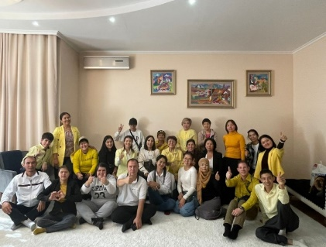
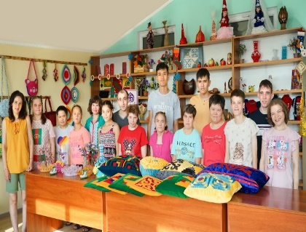
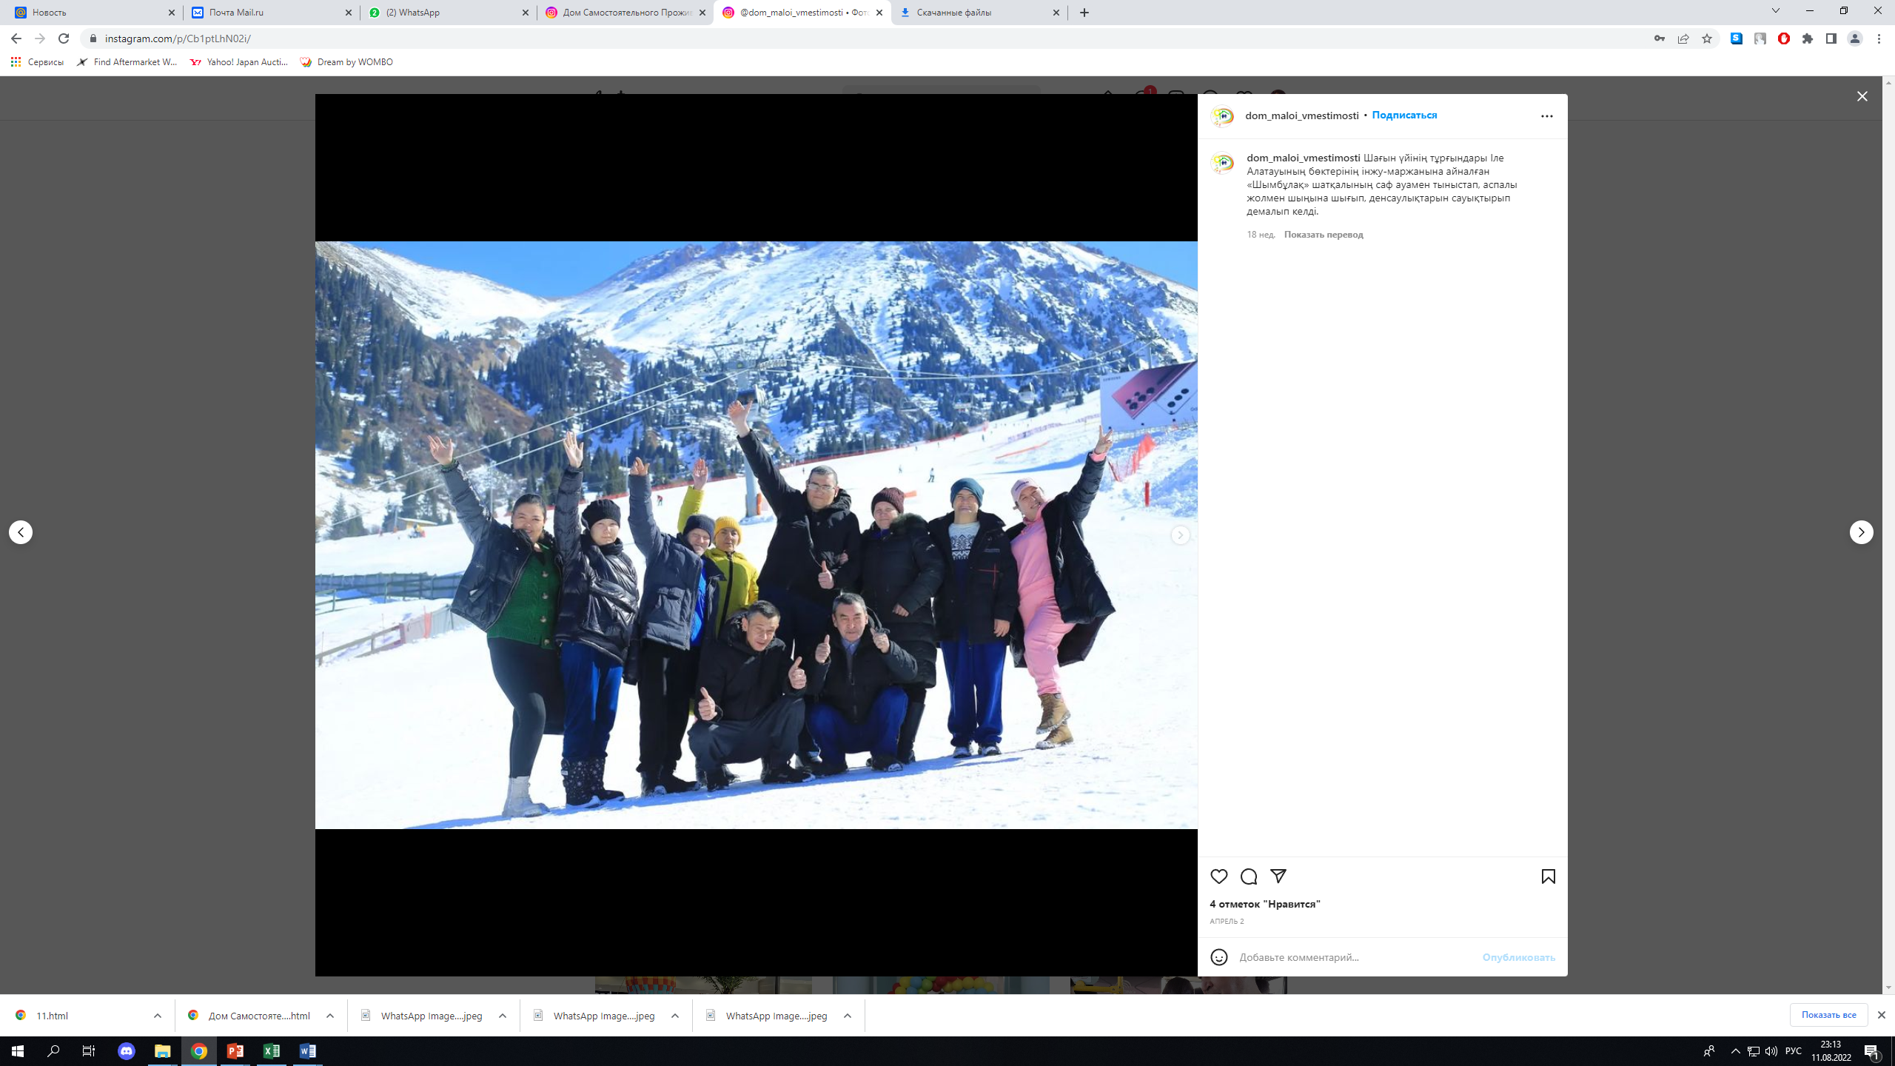
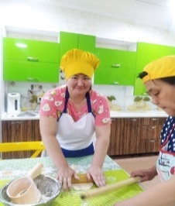
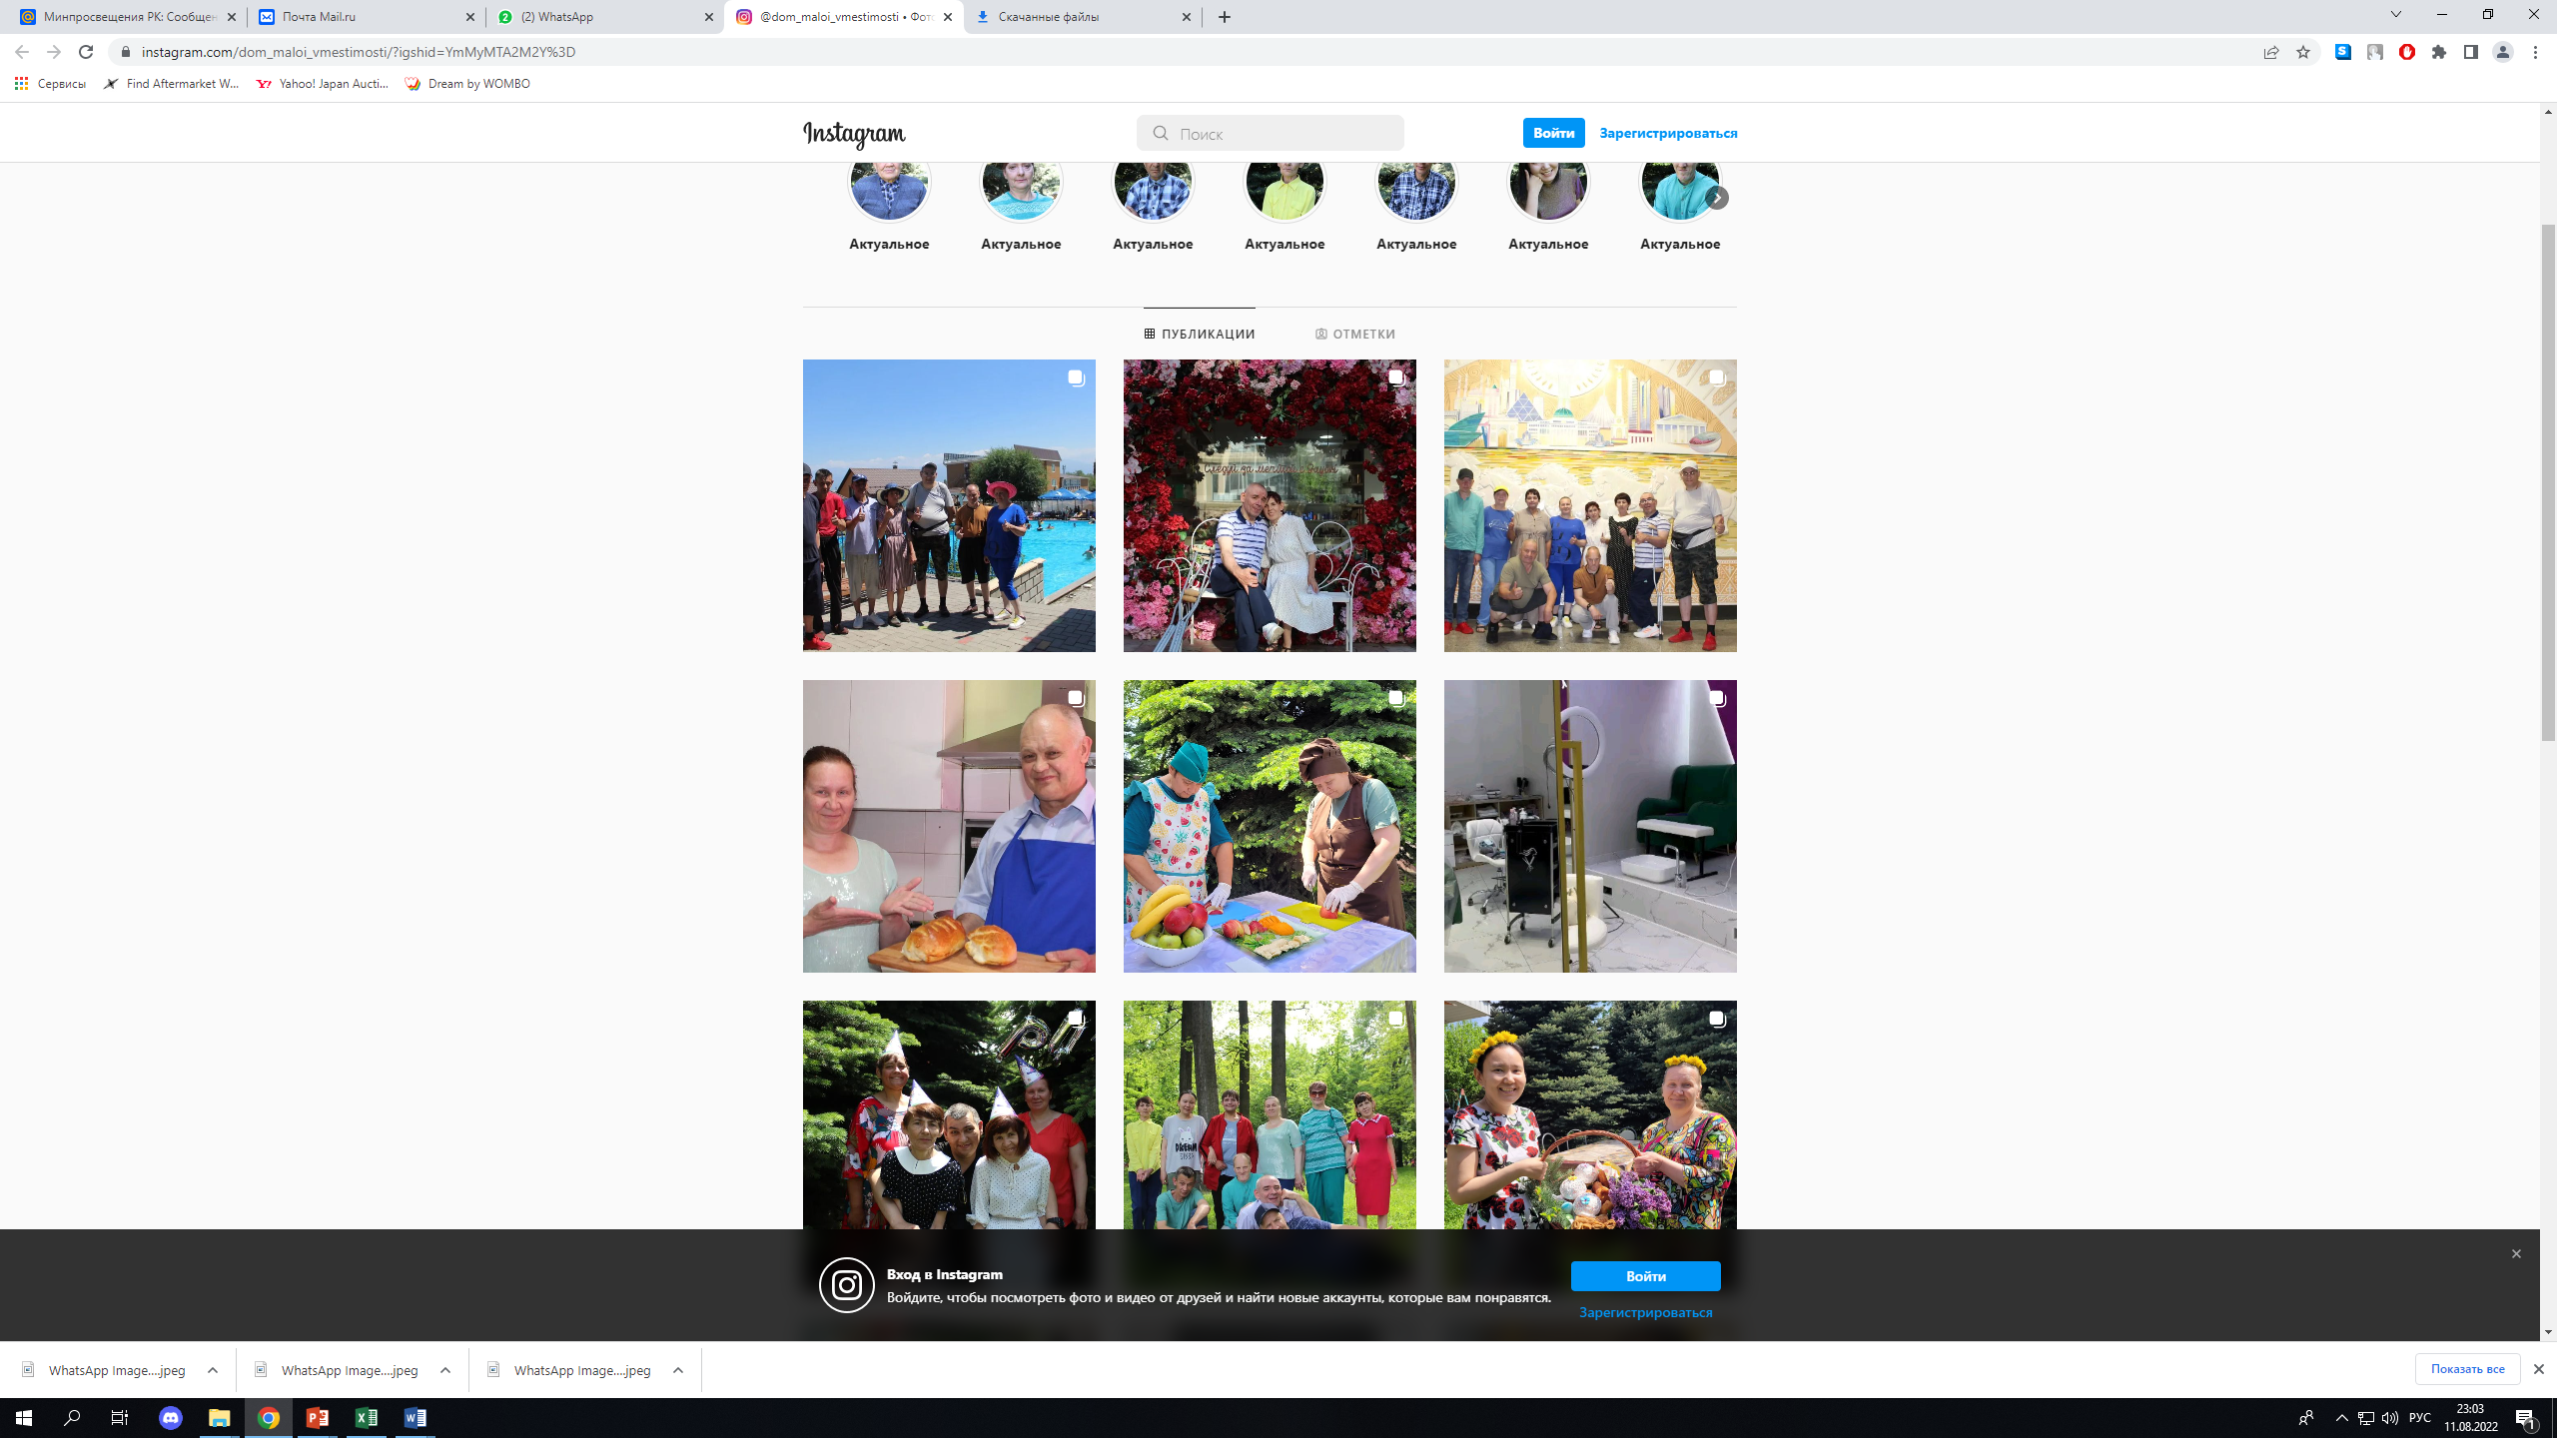
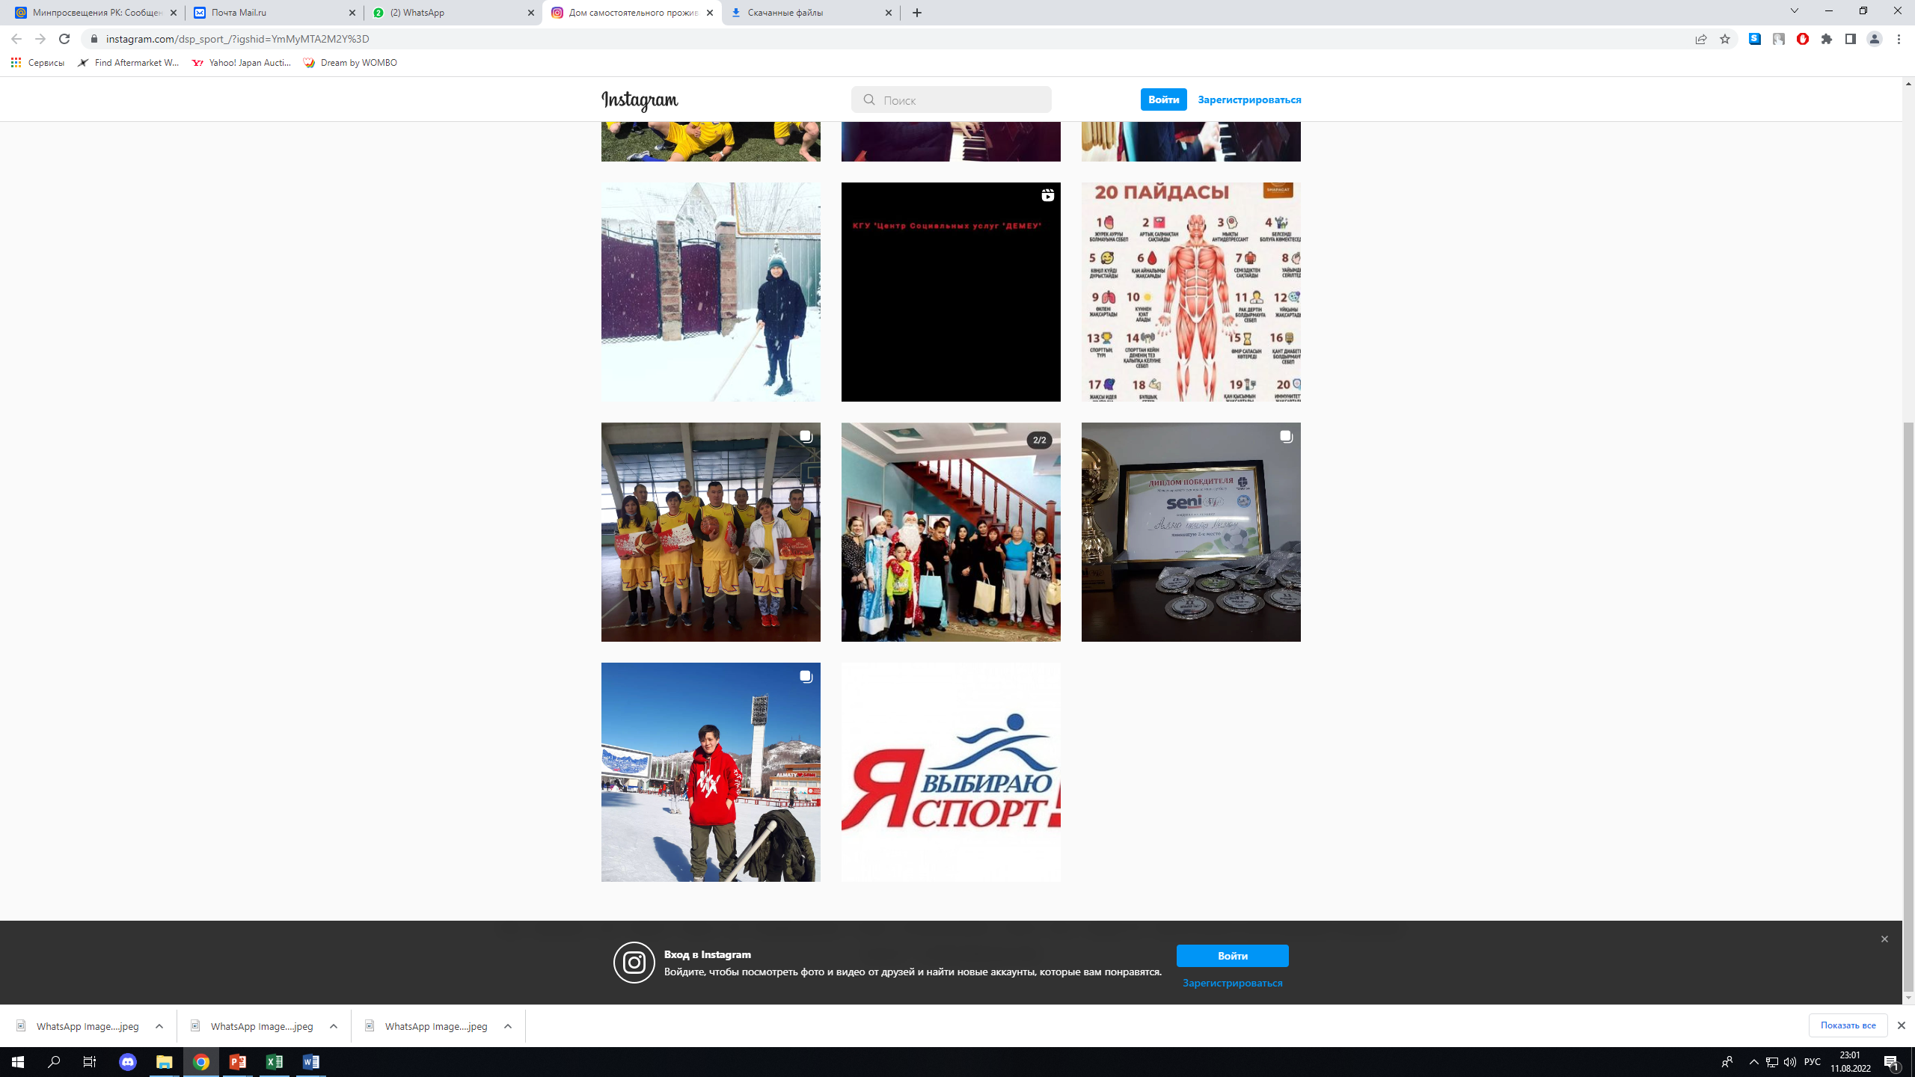
ОКАЗАНИЕ СПЕЦИАЛЬНЫХ СОЦИАЛЬНЫХ УСЛУГ через НПО
Дома самостоятельного проживания реализуют свою деятельность через 2 НПО
ОО «Психоаналитическая ассоциация» - 53,7 млн. тенге (23 чел.)
(2022 г. – 37,3 млн. тенге)
ЧУ «Центр адаптации, реабилитации и абилитации – РУХ» - 41,5 млн. тенге (18 чел.)
(2022 г. – 29,6 млн. тенге)
для лиц старше 18 лет с психоневрологическими заболеваниями
Общий охват 41 чел. (2022 г. – 44 чел.)
данная модель проживания близка к реальным семейным условиям;
проживают по 3-5 чел. с учетом психологической совместимости;
получатели услуг осваивают профессии в сфере общепита для дальнейшего самостоятельного жизнеобеспечения
Достигнутые результаты:
все пользуются общественным транспортом;
работают в социальном «Тренинг-Кафе» в специально созданных условиях.,
5 чел. получили арендное жилье;
9 чел. вернули дееспособность через суд;
9

Slide 10
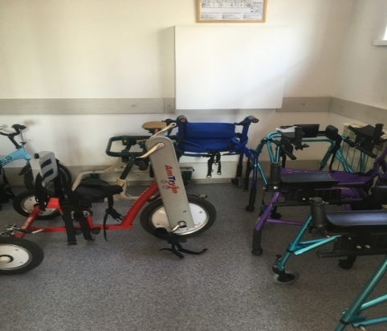
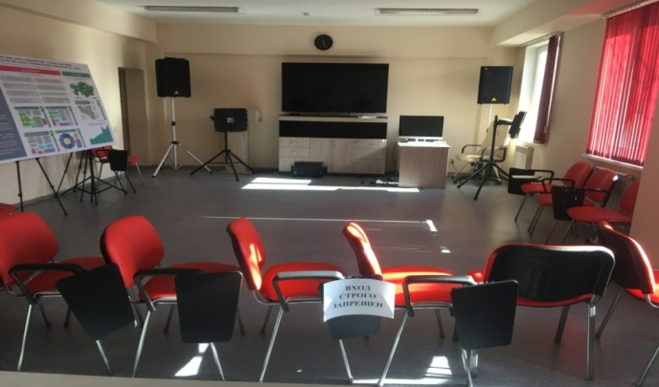
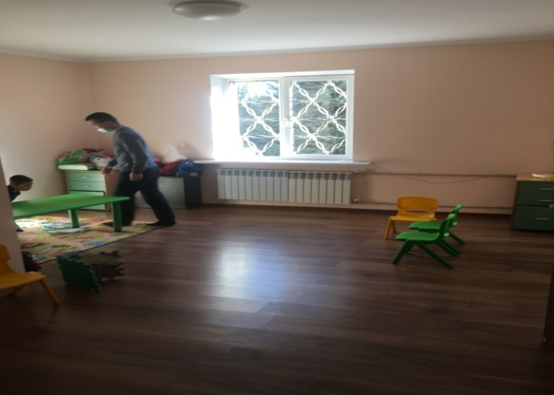
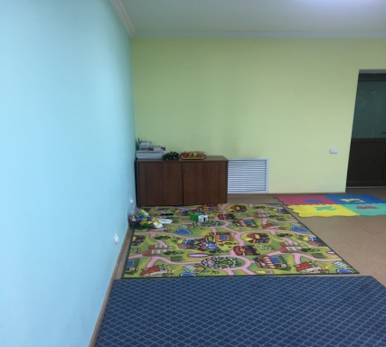
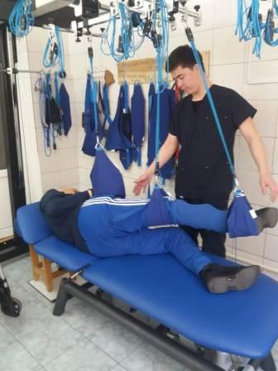
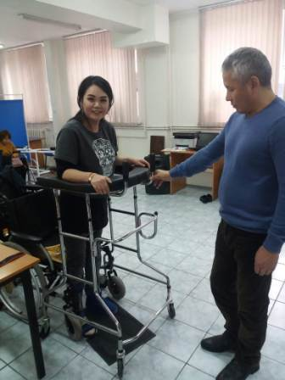
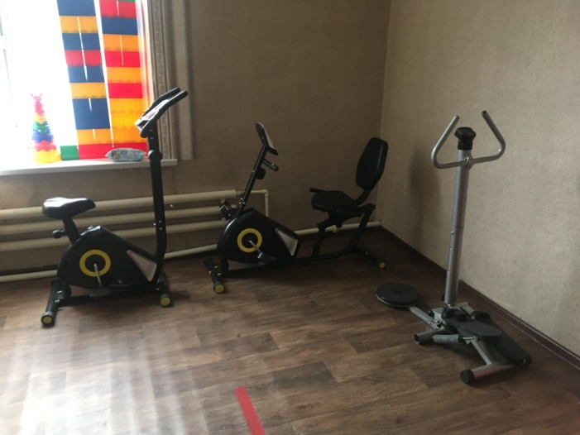
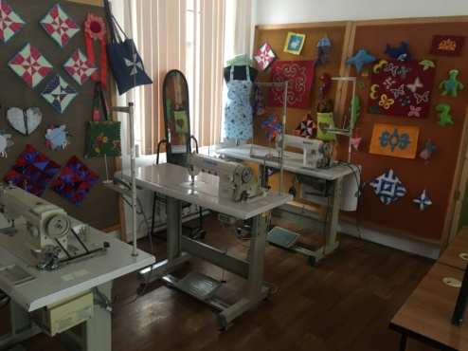
ОКАЗАНИЕ СПЕЦИАЛЬНЫХ СОЦИАЛЬНЫХ УСЛУГ через НПО
ПОЛУСТАЦИОНАР
«Ассоциация родителей детей - инвалидов» «АРДИ»
реабилитация лиц с нарушениями ОДА
189 чел. бюджет 278,4 млн. тенге
(2022 г. – 170,2 млн. тг. охват 167 чел.)
Благотворительный Фонд «Каритас Казахстан» реабилитация лиц с умственной отсталостью,
в том числе с синдромом Дауна
15 чел. на 22,4 млн. тенге
(2022 г. – 15,1 млн. тг. охват 16 чел.)
ОКАЗАНИЕ СПЕЦИАЛЬНЫХ СОЦИАЛЬНЫХ УСЛУГ
«Ассоциация инвалидов «ЕРЗИ»
реабилитация лиц с умственной отсталостью при наличии грубых нарушений двигательных функций
36 чел. на 52,7 млн. тенге
(2022 г. – 25,1 млн. тг. охват 25 чел.)
ОО «Амаль Иман»
реабилитация лиц с заболеваниями слабоумия, умственной отсталостью
82 чел. на 120,5 млн. тенге
(2022 г. – 81,4 млн. тг. охват 80 чел.)
10

Slide 11
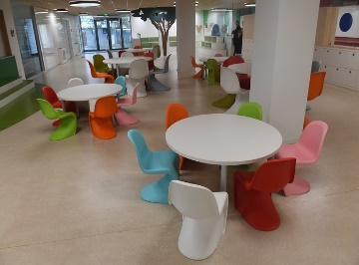
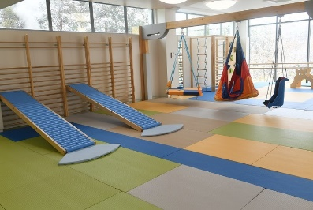
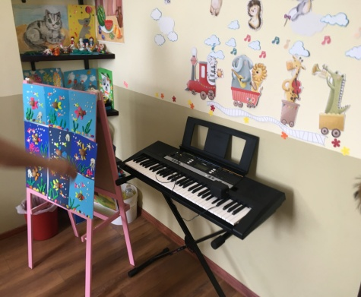
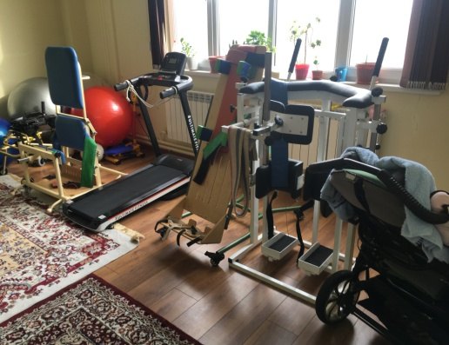
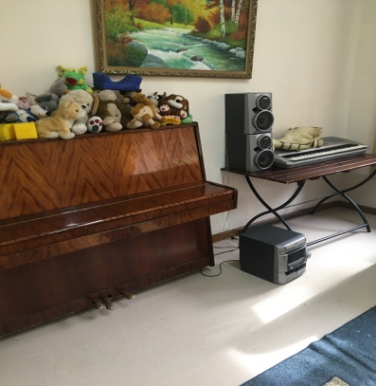
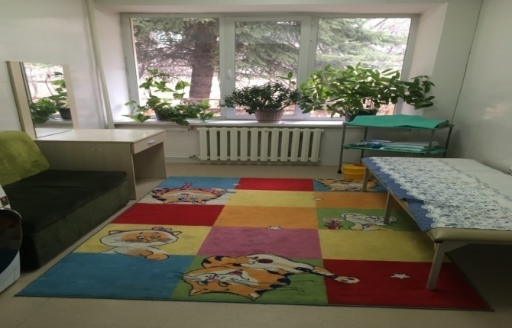
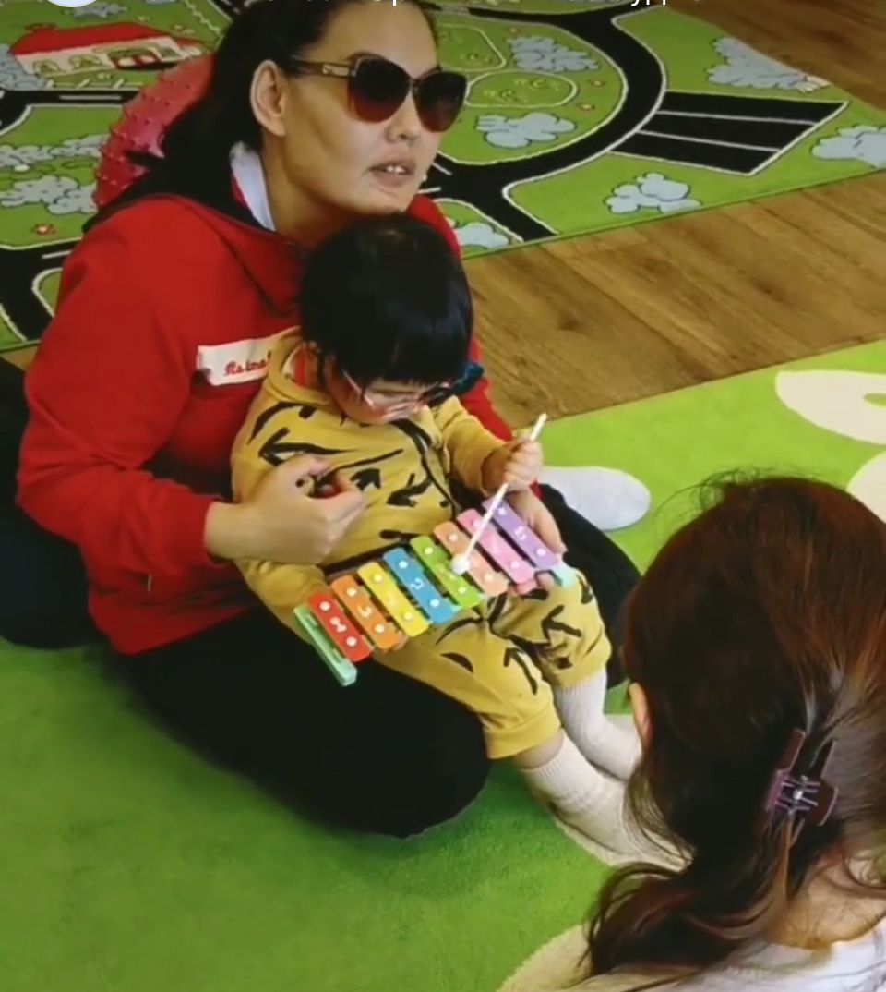
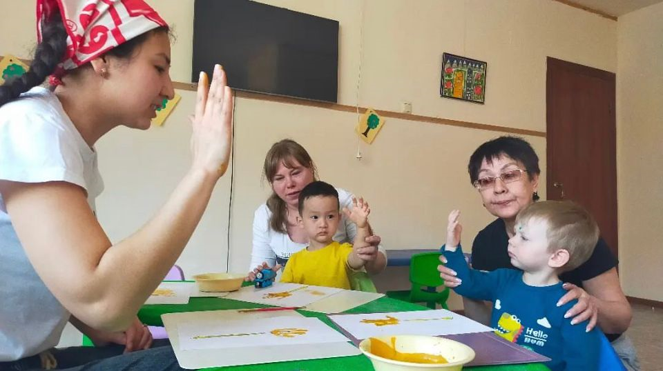
ОКАЗАНИЕ СПЕЦИАЛЬНЫХ СОЦИАЛЬНЫХ УСЛУГ через НПО
ПОЛУСТАЦИОНАР
ЧФ «Реабилитационный центр для детей и подростков с ограниченными возможностями «МEIIRIM»
реабилитация детей с нарушениями ОДА
100 чел. на 134,8 млн. тенге
(2022 г. – 54 млн. тг. охват 58 чел.)
Общественное Объединение «Арман Алматы»
Реабилитация лиц с умственной отсталостью легкой и умеренной степени, в т.ч. при наличии грубых нарушений двигательных функций
36 чел. на 52,7 млн. тенге
(2022 г. – 35,6 млн. тг. охват 35 чел.)
Общественный фонд «Маркабат»
реабилитация лиц с психоневрологическими заболеваниями
с деменцией различной этиологии
40 чел. на 60,2 млн. тенге
(2022 г. – 21,6 млн. тг. охват 33 чел.)
Общество инвалидов «Кенес»
реабилитация лиц с умственной отсталостью, в том числе при наличии грубых нарушений двигательных функций
51 чел. на 75,2 млн. тенге
(2022 г. – 75,5 млн. тг. охват 75 чел.)
11

Slide 12
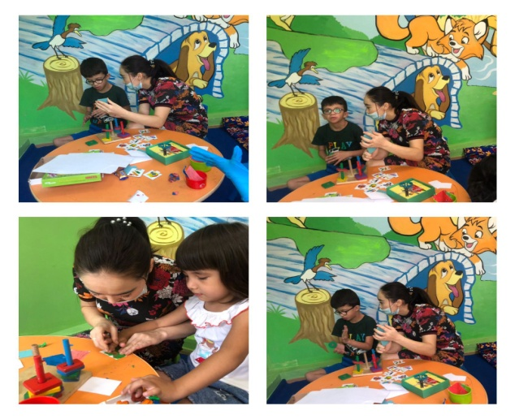
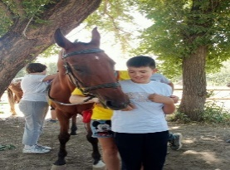
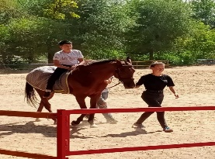
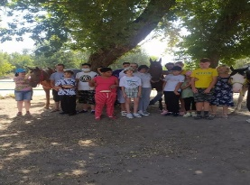
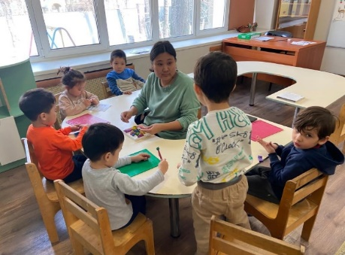
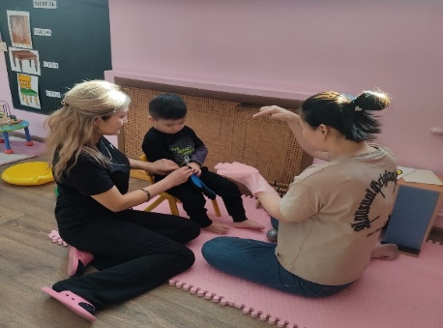
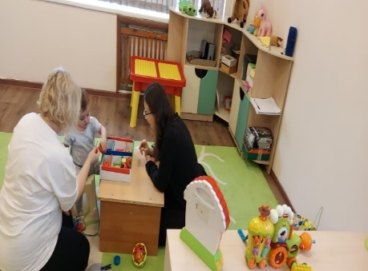
ОКАЗАНИЕ СПЕЦИАЛЬНЫХ СОЦИАЛЬНЫХ УСЛУГ через НПО
Общественный Фонд
«Дети Энштейна»
Благотворительный Фонд «Rakhym»
Цель проекта — дневное пребывание для детей с ивалидностью до 18 лет с отсталостью легкой и умеренной степеней, с затяжными формами психических заболеваний, в том числе с РАС
Цель проекта — дневное пребывание для детей с инвалидностью с психоневрологическими заболеваниями
Выделено на 2023 г. – 64,6 млн. тенге
Охват – 51 ребенок с инвалидностью
Выделено на 2023 г. – 37,6 млн. тенге
Охват – 25 детей с инвалидностью
(2022 г. – 15 млн. тг. охват 15 чел.)
(2022 г. – 33,3 млн. тг. охват 43 чел.)
Проект «Иппотерапия «Адаптивный конный спорт» (РОО «Дети будущее страны»)
Цель - реабилитация на ранних стадиях заболевания детей-инвалидов
Новый проект «Ранее вмешательство»
(ООИ «Кенес»)
Цель - реабилитация на ранних стадиях заболевания детей-инвалидов
Выделено на 2023 г. - 42,1 млн. тенге
Охват – 31 детей-инвалидов (план 50 чел.)
(2022 г. – 42,2 млн. тг. охват 40 чел. - ОФ «Paralympic Sports Association»)
Выделено на 2023 г. - 290 млн. тенге
Охват – 147 детей-инвалидов (план 300 чел.)
12

Slide 13
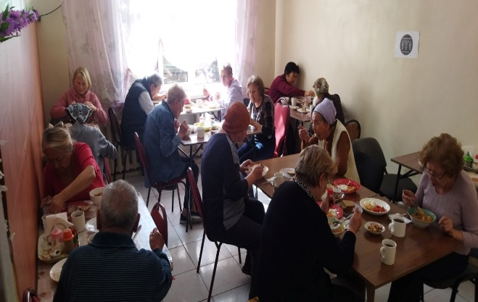
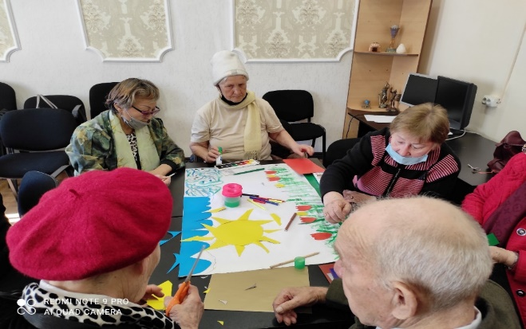
ОКАЗАНИЕ СПЕЦИАЛЬНЫХ СОЦИАЛЬНЫХ УСЛУГ через НПО
В режиме дневного пребывания 2 НПО
ОО «Ассоциация молодых медиков Алматы» 74,8 млн. тенге (50 чел.)
(2022 г. – 50,9 млн. тг. охват 135 чел.)
ОФ «Зиялылар» 44,9 млн. тенге (30 чел.)
(2022 г. – 30,1 млн. тг. охват 65 чел. - РОО «Национальная медицинская ассоциация»)
оказывают услуги 143 пожилым гражданам:
с хроническими соматическими заболеваниями;
когнитивными нарушениями легкой степени
ОО «Ассоциация молодых медиков Алматы»
Отмечается улучшение:
физического, эмоционального и психического здоровья;
повысилось качество жизни за счет изменения режима дня, физической активности, сбалансированного питания, общения, трудотерапии, получения новых информаций и занятий по тренировке памяти;
нормализовалось артериальное давление у 86% пожилых людей
ОФ «Зиялылар»
13

Slide 14

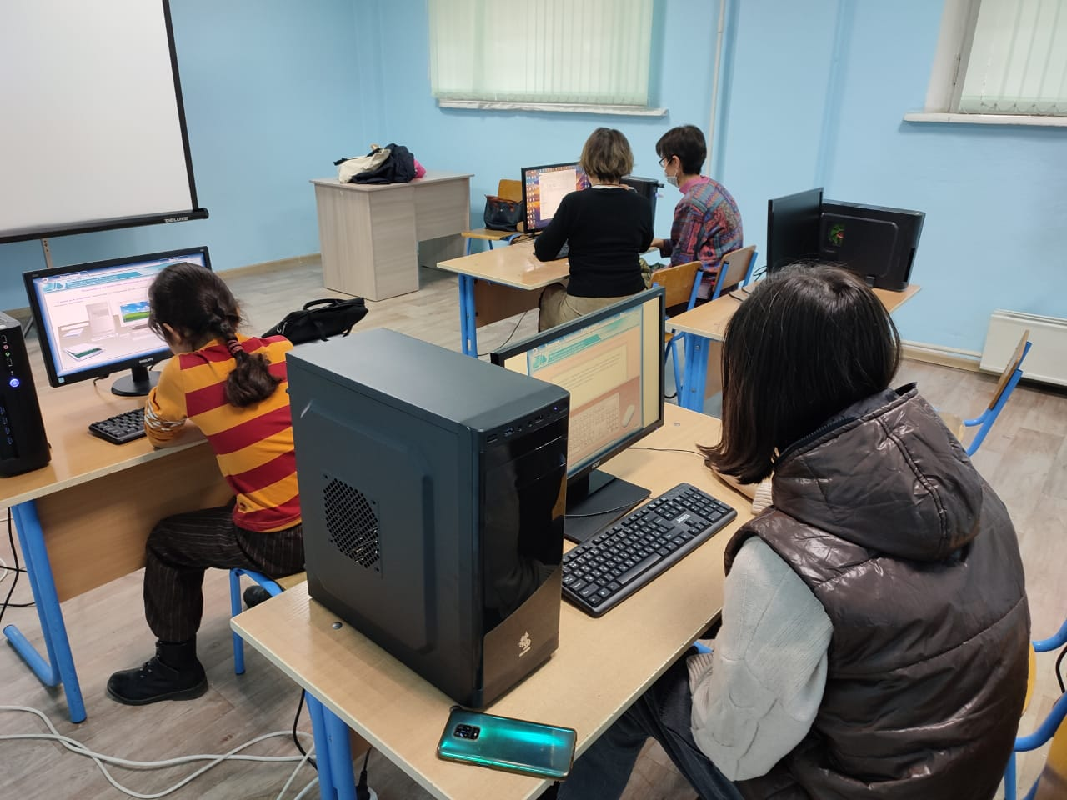
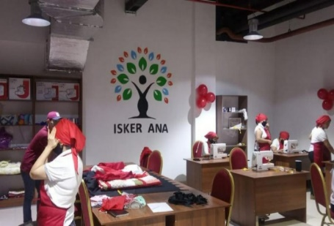
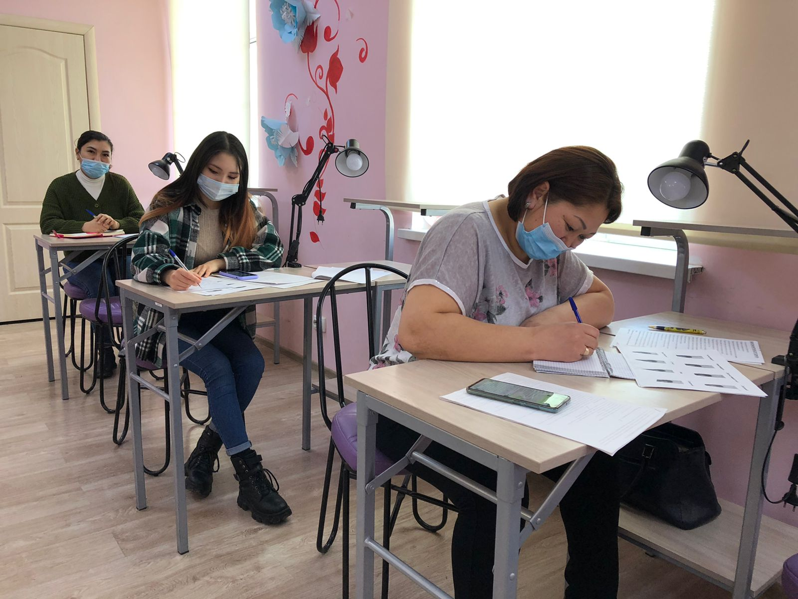
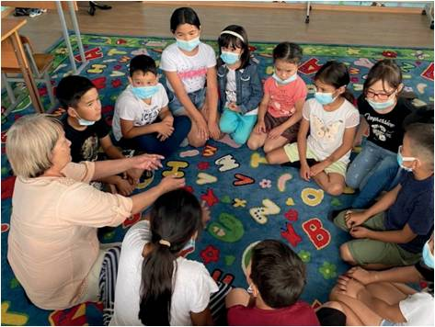
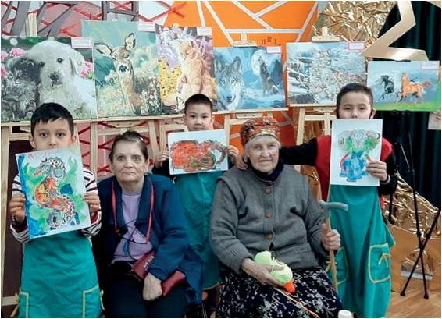
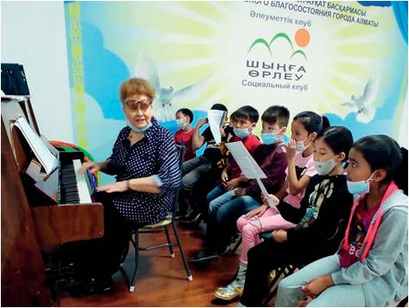





РЕАЛИЗАЦИЯ СОЦИАЛЬНЫХ ПРОЕКТОВ для СУСН
ЦЕНТРЫ «БАҚЫТТЫ ОТБАСЫ» - 9 ед.
(посещаемость - 725 чел./день)
В Алматы проживает 36 229 многодетные семьи
(в т.ч. награжденные «Алтын алқа», «Күміс алқа» - 5276 чел.)
Выделено 269,6 млн. тенге (МБ)
(2022 г. – 170,1 млн. тенге)
СОЦИАЛЬНЫЙ КЛУБ «ШЫҢҒА ӨРЛЕУ»
15 отделений
Зарегистрировано – 11 тыс. чел. (2022 г. – 21,3 тыс. чел.)
Услуги получили – 18 тыс. чел. (2022 г. – 37 тыс. чел.)
Выделено 605 млн. тенге (МБ)
(2022 г. – 10 отделений, 383,7 млн. тенге)
ПРОШЛИ ОБУЧЕНИЕ 1 696 детей (2022 г. - 2444 детей)
(кружки по изобразительному искусству, актерскому мастерству, вокалу, музыке и танцам, игре на домбре, шашкам и шахматам)
ЦЕНТР РАЗВИТИЯ ТРАДИЦИОННОГО РЕМЕСЛА
(посещаемость 120 чел./день)
Выделено 39 млн. тенге (МБ) (2022 г. – 22,3 млн. тенге)
Обратилось – 665 чел. (2022 г. – 4,5 тыс. чел.)
Услуги получили – 1,5 тыс. чел. (2022 г. – 14,6 тыс. чел.)
14

Slide 15









РЕАЛИЗАЦИЯ СОЦИАЛЬНЫХ ПРОЕКТОВ для СУСН
В Алматы проживает 237 606 пожилых людей
ЦЕНТРЫ АКТИВНОГО ДОЛГОЛЕТИЯ - 9 ед.
(посещаемость - 1070 чел./день)
КГУ «ЦЕНТР АКТИВНОГО ДОЛГОЛЕТИЯ»
(посещаемость - 150 чел./день)
Выделено 388,2 млн. тенге (МБ)
(2022 г. – 281,8 млн. тенге)
Выделено 195,8 млн. тенге (МБ)
(2022 г. – 71,3 млн. тенге)
Обратилось – 4,5 тыс. чел. (2018-2022 г. – 33,5 тыс. чел.)
Услуги получили – 43 тыс. чел. (2022 г. – 505,9 тыс.)
Обратилось – 1,5 тыс. чел. (2022 г. – 833 чел.)
Услуги получили – 6,3 тыс. чел. (2022 г. – 10,8 тыс. чел.)
15

Slide 16



Социальные ПРОЕКТЫ ДЛЯ лиц, попавших в трудную жизненную ситуацию
Проект «Жарқын өмір» (ОФ «БІРГЕ-2021»)
Цель проекта: оказание комплексной помощи в самореализации и социокультурной адаптации, профилактика и снижение психоэмоционального напряжения, снижение уровня агрессивности, а также самоанализ и повышение психологической компетентности родителей в вопросах воспитания и развитие эффективных навыков коммуникации в социуме
Выделено 34,4 млн. тенге, план 384 чел. (факт 240 чел.)
(2022 г. – 7 млн. тенге, охват 851 чел.)
Проект «ЖАҢА ӨМІР» (ОФ «Фонд социальной помощи «РЕВАНШ»)
Цель проекта: улучшение качества жизни женщин с детьми – особой группы риска через содействие процессу социализации и интеграции получателей услуг в семью и общество, оказание специальных социальных услуг с учетом индивидуальных потребностей получателей услуг. Развитие системы предоставления специальных социальных услуг
Выделено 17,2 млн. тенге, план 360 чел. (факт 137 чел.)
(2022 г. – 6,5 млн. тенге, охват 156 чел.)
Проект «ISKER ISI» (ОФ социальный дом «Rahym»)
Цель проекта: комплексная консультативная помощь по решению вопросов долгового обязательства и трудоустройства проблемных заемщиков из числа СУСН, оформившие кредиты в банках РК на приобретение жилья или для развития бизнеса, а также обманутых вкладчиков пострадавших от недобросовестных микрофинансовых организаций и финансовых пирамид действующих на территории Казахстана
Выделено 27,3 млн. тенге, план 7 200 чел. (факт 2 790 чел.)
(2022 г. – 7,3 млн. тенге, охват 3,4 тыс. чел.)
16

